Slide 1
Rozvoj IT kompetencí
Pavla Kovářová

Slide 2
Kdo jste?
Jméno
Očekávání
Motivace

Slide 3
Organizační pokyny
Setkání každý sudý čtvrtek 10:50–14:05 G02 (dnes výjimečně lichý)
Prezenční: docházka nutně 5x + aktivní práce na cvičeních
Kombinovaní: docházka min. 2x + aktivní práce na cvičeních + účast na školení dle volby po schválení (min. 4 hodiny, praktické, ne úplné základy; celkový rozsah min. 8 hodin)
Závěrečná práce (všichni):
Týmová úprava obsahu e-kurzu dle volby
V rámci úprav každý vytvoří 1 produkt v návaznosti na každé cvičení (tj. každý 6 produktů)
Termín odevzdání ve zkouškovém, ale možné tvořit průběžně na cvičeních
Prezentace + obhajoba

Slide 4
Obsah předmětu
29. 9. Organizace; timemanagement a online spolupráce; e-learning, LMS a výukové cíle
6. 10. Moodle, externí a rozšiřující materiály, komunikace v e-learningu
20. 10. Základní studijní materiály se zaměřením na textové opory a interaktivní prezentace
3. 11. EdX (Anna Winklerová); Vizualizace informací se zaměřením na grafy, myšlenkové mapy a infografiky
1. 12. Testy a úkoly
15. 12. Vaše volba (sběr podnětů do 27. 11., hlasování do 5. 12.)

Slide 5
Závěrečný úkol
Nabídka kurzů z kurzy.knihovna.cz - registrace
Dětský knihovník – Google Disk
Informační bezpečnost – revize
Citace pro učitele – revize a posun, Google Disk
Autorské právo nejen pro knihovníky – revize
??? (oslovte autora) – nápady?
Týmy vytvoříme v Google dokumentu - https://goo.gl/SXFKYI
Cca 5-8 lidí
Představte se, co můžete nabídnout týmu + jaké téma vás zajímá
Online do 6. 10.

Slide 6
Online spolupráce
Web 2.0 = vlastní tvorba a sdílení
Sdílení součást mnoha služeb => výběr závislý na cíli spolupráce
Společná tvorba/revize e-kurzu = soubory, dokumenty, videa… + organizace týmu + čas vždy problém

Slide 7
Cloudové služby
Výrazný nárůst s mobilními zařízeními
Synchronizace, online, někdy offline
Ne všechny internetové služby (terminálové)
Produkt garantován poskytovatelem, např. se stará o uložení a mirroring dat
Škálovatelnost, placení jen za využité
Bezpečnostní výhody i nevýhody – zde neřešíme

Slide 8
Cloudová úložiště
Velmi rozšířené – dostupnost souborů uživatele kdekoli a kdykoli (s internetem)
Automatické synchronizace, příp. manuální
Základ také sdílení s dalšími uživateli – různé možnosti autorizace
Řešení přístupu i zálohy, možnost obnovení po smazání + verzování souborů (ne všechny služby)

Slide 9
Drobpox
Soubory a složky jako Win (ne příliš metadata)
Velmi dobrá synchronizace, verzování, archivace smazaných souborů (zdarma 30 dní, placená neomezeně)
Ve verzi zdarma velmi omezená kapacita (2GB)
Spolupráce s řadou mobilních aplikací (Drive, Acrobat Reader…)
Možnost poznámkování v aplikaci

Slide 10
Google Drive
Desktopová, mobilní, online verze
Zdarma v podstatě neomezený (15 GB)
Řada spolupracujících aplikací
Odděleno My Drive a Shared with me
Možné využít běžné soubory i Google (dokumenty, tabulky…) – rozdíl hl. při úpravách; OCR
Offline dostupnost nutné nastavit
Složková struktura, sdílení, autorizace
Verzování, obnova smazaných souborů, sledování změn (browser)
Dokumenty, tabulky, kreslení, prezentace, formuláře…

Slide 11
Google dokumenty
Automatické ukládání, společná tvorba v reálném čase (jedna verze, ne conflicted copies)
Zobrazení podobné, ale jednodušší než Word
Soubor: Historie revizí, stažení, publikování na webu, e-mail přispěvatelům…
Úprava: Ctrl + Y, Z, X, C, V, A, F, H; Ctrl + Shift + V…
Úprava, návrhy, komentáře
Základní formátování, styly, obsah, tabulky
Pravopis, automatický překlad (translator), počítání slov/znaků
Silná podpora vyhledávání (research, define, link)
Označování lidí => notifikace

Slide 12
Google Kalendář
Timeboxing – jednoduchý timemanagement (rozdělení času dne)
Sdílení, mobilní verze
Možné notifikace
Metadatové pomůcky (např. místo konání)
Alternativy: Fruux, Foogi

Slide 13
Evernote
Práce s poznámkami + jejich organizace (složky - notebook)
Pro orientaci nutné dobré pojmenování + metadata (tagy)
Poznámky nejen textové, ale i multimédia + linky mezi poznámkami
Sdílení, mobilní verze, offline uložení
Řada doplňků, např. pro výstřižky, kreslení…

Slide 14
Trello
Nástěnka – jednotlivé projekty, okruhy úkolů, např. škola
Seznamy – soubory karet, organizace, např. postup plnění (To Do – Doing – Done)
Karty (post-it) – lze sdílet mezi nástěnkami, možné subkomponenty, např. checklist, obrázky, přílohy, deadliny, barevné labely…
Karty vhodné na úrovni dílčích úkolů (ne psaní seminárky, ale rešerše, čtení, tvorba abstraktu…)
Každý jiný styl – co na kterém typu, např. jen jedna nástěnka na vše
Samozřejmé sdílení (i ve verzi zdarma), cloud (synchronizace, mobilní) => řízení týmu

Slide 15
trello

Slide 16
Můj styl
MAIL
P.K.
GOOGLE
DROPBOX
DELEGOVÁNÍ / říct si o pomoc
DIÁŘ / tužka, papír
FACEBOOK
„BASECAMP“ (APLS)
KALENDÁŘ
DISK
DOKUMENTY

Slide 17
SW
Pro všechny používané typy zařízení
Možnost zoomu (den, týden, měsíc)
Změny, změny, změny
Vyhovuje více než 3 týdny
Papír, tužka
SYNCHRONIZACE
MOBIL
PC DOMOV
TABLET
NOTEBOOK
PC PRÁCE
HODINKY

Slide 18
SW doporučil Daniel Gamrot
Hlava a celé tělo jako nejdůležitější rádci
Moleskine a Stabilo Point 88 pro přemýšlení v myšlenkových mapách
Evernote pro archivaci a psaní
Sunrise Calendar propojený s Google kalendářem pro události
Wunderlist pro úkoly a projekty (běžně Todoist, Gtask, Remember the Milk…)
Fiverr pro delegování práce

Slide 19
Čas
„Většina lidí alibisticky tvrdí, že nemá čas, přitom nikdy v historii neměli lidé tolik volného času jako nyní. Před 100 lety byste na 100 kilometrů potřebovali minimálně jeden den, a ne hodinu. Před něco málo než 100 lety trvala denní pracovní doba 16 hodin, pak 12 hodin, později 10 hodin, a to šest dní v týdnu. Dnes se už v některých státech uvažuje o pouze čtyřech pracovních dnech po sedmi hodinách. Navíc žijeme stále déle. 99 % existence člověka byla průměrná délka jeho života osmnáct let. V roce 1900 muži umírali přirozenou smrtí průměrně ve čtyřiceti šesti letech. Dnes je to o 30 let víc. Nyní máme nejvíce použitelného času v naší historii. Jenže většina lidí ho taky nejvíce tráví buď u televize, nebo „společenskými“ záležitostmi. My dnes žijeme ve skvělé době a máme spoustu času. A naprostá většina lidí si stěžuje, že nemá čas.”
VEJNAR. Pavel. Jak na organizaci času s Things (příručka). Appliště [cit. 2015-10-28]. Dostupné z: http://www.appliste.cz/jak-na-organizaci-casu-s-things-prirucka/

Slide 20
Chyby v řízení času
Největší rizikové faktory pro ovládnutí TM dle Briana Clegga:
vy sami,
ostatní lidé, kteří Vás vyrušují z práce, ať již formou přímé či nepřímé komunikace,
nepředvídatelné či neovlivnitelné faktory – např. zpoždění vlaku, nemoc kolegy atd.
CLEGG, Brian. Time management. Vyd. 1. Brno: CP Books, 2005, iv, 110 s. V kostce (CP Books). ISBN 80-251-0552-0.

Slide 21
Vy sami
snaha vyřešit všechny požadavky okamžitě,
řídit se pevně stanovenými časovými hranicemi,
snaha odkládat komplikovanější projekty,
pocit, že volný čas či čas určený pro biologické potřeby je promarněný,
neschopnost odmítnout prosby a požadavky druhých,
nejistota při práci – přehnaná kontrola,
neschopnost určit priority,
potíže s delegováním atd.

Slide 22
Ostatní lidé
nadřízený požaduje splnění více úkolů a nestanoví priority a data odevzdání,
nerespektují váš pracovní řád (pracovní doba, dovolená, doba oběda),
nerespektují vaši pracovní náplň (řeší s Vámi problémy, které se Vás netýkají),
svolávají neplánované porady,
delegují úkoly na poslední chvíli bez nutných kompetencí atd.

Slide 23
Generace TM dle S. Coveyho
1. generace – TO-DO
2. generace - plánování
3. generace – nedostatek času neexistuje
seznamy, jednoduchost bez priorit, termínů
kalendáře, diáře, stanovení cílů, stále problém s prioritami
naplánuj, dej prioritu, vlastní řízení
4. generace – life management – není možné stihnout všechno
urgentní nesmí vytěsnit důležité, Parettova analýza, GTD

Slide 24
Getting thing done (David Allen)
Ovládnutí postupu – hlava k přemýšlení, ne ukládání => záznamy
Význam položky
sesbírat úkoly
zpracovat
zahodit
Provést – pod 2 minuty = udělej hned
delegovat
odložit (někdy, možná, další kroky, diář)
archivovat
zorganizovat
zkontrolovat
udělat

Slide 25
Pomodoro technika
Seznam úkolů
Časovač (kuchyňská minutka) na 25 minut
Intenzivně jeden konkrétní úkol celých 25 minut
Po zazvonění 5 minut pauzu
Zvolte další úkol (nebo pokračujte v rozdělaném, pokud nedokončen) a zase 25 + 5 minut
Po 4 cyklech jedna delší pauza (15 až 30 minut)
SW: Focus Booster, TomatoTimer…

Slide 26
Revize => žrouti času
Snímky dne – Google kalendář, formulář Excel, Timesheet (Time Tracker)
Analýza času na počítači – Toggl
Pracovní stůl / dokumenty / hledání – ergonomie, štítkování, popisování, třídění
Čas v aplikacích - Gmail meter, RescueTime

Slide 27
Vyzkoušejte si
Trello a libovolný nástroj na práci s časem
Zkuste alespoň jeden den v nejbližším týdnu
Nejde o průběžný úkol k plnění předmětu, jen pomůcku pro sebeřízení
Další tipy k sebeřízení viz KPI

Slide 28
E-learning
Obecně libovolné vzdělávání s podporou ICT (multimedia /computer-based training), v užším vymezení vzdělávání online
Historicky především sdílení výukových materiálů, klíčová ale také správa studentů a evaluace kompetencí
V moderním pojetí klíčové využití internetových služeb a zdrojů => multimédia, linky, embedy…
Bez tutora + komunikace omezená efektivita – základ vzdělávání nejen prezentace, ale hlavně zpětná vazba (možné řešení automatizací, ale omezené)

Slide 29
E-learning
Student-centered => přizpůsobení obsahu i formy, např.
popularita vizualizací, výukových videí…,
nelineární učení, zkoušení místo manuálů,
INTERAKTIVITA
Pozor! Různé učební styly
Nastavení systému musí odpovídat obsahu – sice možná technická podpora, ale s základními znalostmi tématu kurzu => spolupráce technika a učitele

Slide 30
Varianty e-learningu
Otevřené (nejen MOOC) X uzavřené – rozdíl mj. autorská práva
Spojení nezávislých SW/služeb nebo LMS
Web-based training: didakticky zpracované www a další zdroje, komunikace obvykle e-mailem
Online learning: speciální výukový SW
Možné spojení s F2F = blended learning

Slide 31
Pros&cons
Výhody
Nevýhody
Dostupnost materiálů + formáty + ukládání/poznámky/vyhledávání
Snadná aktualizace materiálů + opakované využití + využití OER
Možná participace studentů na obsahu (sdílení, spolupráce, vzájemné hodnocení…)
Sebeřízení (čas, místo, tempo, výběr materiálů) + odstranění některých bariér, vč. hendikepů
Možná anonymita (strach z projevu neznalosti)
Možnost automatického vyhodnocení testů
Analytika chování studentů
Potřeba technických dovedností + vybavení tutora i studentů
Chybí přímý kontakt se žáky – horší zapojení méně aktivitních
Problém motivace (vnitřní/vnější)
Možný technostres (moc komunikace/obsahu)
Výrazně náročnější na tutora při zavádění + aktualizace

Slide 32
LMS
Vznik 1999
"anywhere and anytime", 24/7/365, vše na jednom místě, hl. organizace výuky
Různě složité systémy, funkce
Základ: komunikace, sdílení obsahu, tvorba výukových objektů, administrace studia, hodnocení a evaluace
Problémy: nutné se přizpůsobit nastavené struktuře (omezené přizpůsobení), vývoj a kompatibilita

Slide 33
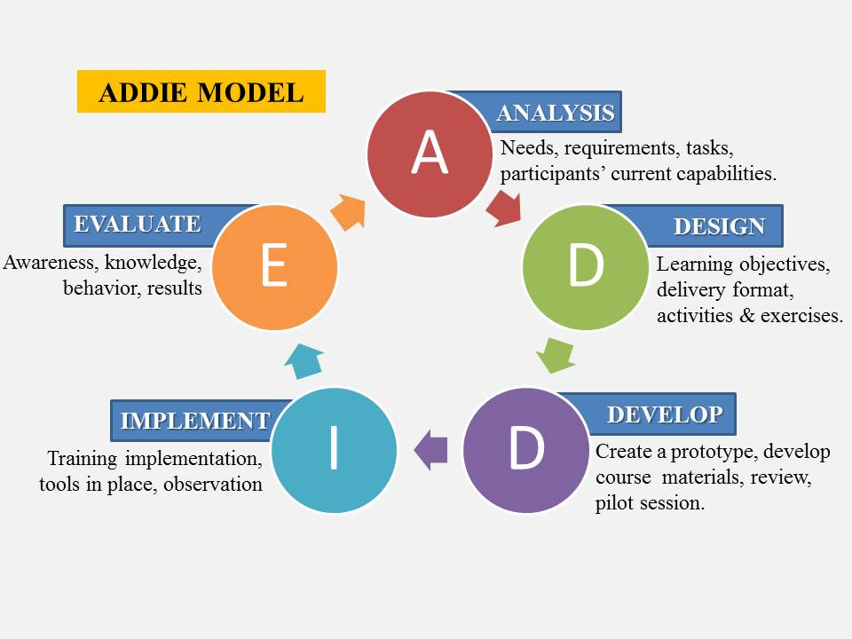
ADDIE model
https://hortmonvera.wordpress.com/2015/03/06/addie-instructional-model/

Slide 34
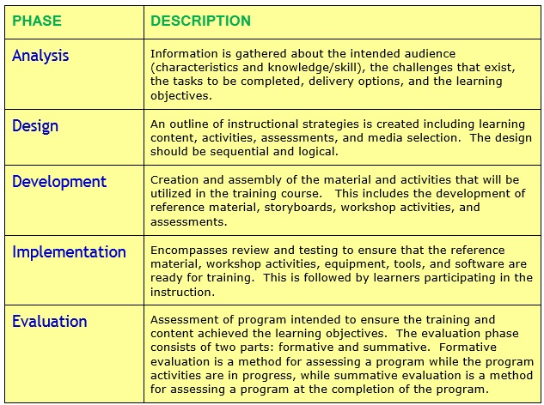

Slide 35
Výukové cíle
ICT jen nástroj – základem je obsah => definován ve výukových cílech
Kognitivní (Bloom), psychomotorické (Dave), afektivní (Kratwohl) => nutné myslet na všechny
Cílem motivovat ke studiu – dosažitelnost, uplatnitelnost v praxi
Důležité i po výuce => zhodnocení efektivity
Ověřitelné dlouhodobě, těžké zjištění (Kirkpatrickův čtyřúrovňový model evaluace vzdělávání)

Slide 36
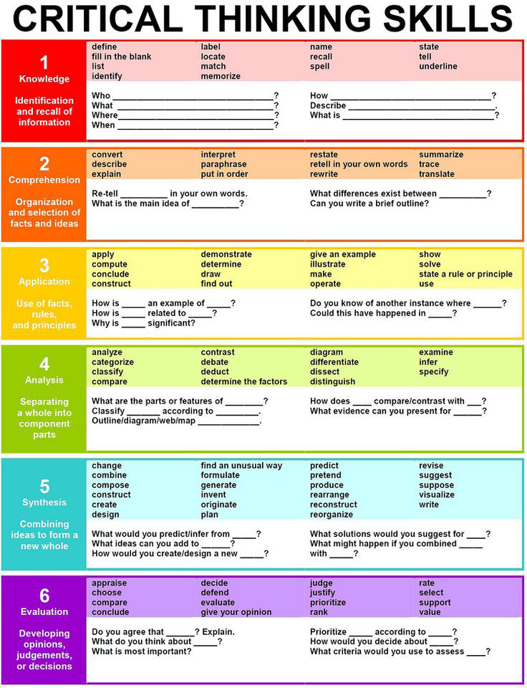
Bloomova taxonomie
Zkusme společně definovat 3 příklady cílů pro každou úroveň
Téma: základy práce s internetem
Cílová skupina: senioři se základní počítačovou gramotností

Slide 37
Taxonomie psychomotorických cílů
H. Dave, praktické dovednosti
Imitace (nápodoba) – vědomé napodobení po impulzu
Manipulace (praktická cvičení) – schopnost podle návodu, rozlišení vhodné činnosti
Zpřesňování – růst přesnosti výkonu
Koordinace – schopnost řetězit činnosti
Automatizace – růst výkonu s nižší energií

Slide 38
Taxonomie afektivních cílů
D. B. Kratwohl => kompetence nestačí, nutná internalizace hodnot (růst zainteresovanosti)
Přijímání (vnímavost) – citlivost k podnětům, ochota přijímat
Reagování – aktivita z vlastní vůle na podnět
Oceňování hodnoty – hodnota ovlivňuje člověka
Integrování hodnot (organizace) – hierarchie různých hodnot
Internalizace hodnot v charakteru – pevné místo v hodnotové hierarchii jedince, dlouhodobý vliv na chování

Slide 39
Vyzkoušejte si Google dokumenty
Týmy pro revizi e-kurzu - otevřete Google dokument https://goo.gl/SXFKYI
Pište ke všem tématům, které zvažujete
Jméno + co můžete nabídnout
Reagujte na ostatní pomocí komentářů – doptávejte se
Podívejte se na historii revizí
Návrh obsahu
Vložte před své téma konec stránky
Definujte cílovou skupinu + její potřeby => anotace kurzu
Navrhněte výukové cíle
Upravujte pomocí návrhů, komentáře
Vložte obrázek k tématu, link na využitelné materiály
Text vhodně formátujte

Slide 40
Zadání úkolu
Vytvořte tým + domluvte se na e-kurz (každý tým musí mít jiný)
Vytvořte seznam modulů – témat (4-13)
Ke každému modulu napište anotaci + výukové cíle
Termín na konci semestru (moje kontrola), ale bez toho se nehnete dál
Google dok – příště projdeme a dáme zpětnou vazbu, kdo už bude mít

Slide 41
Děkuji za pozornost.

